Slide 1
1. Spider数据集
数据库数量: 200个
领域覆盖: 138个不同领域
平均统计: 每个数据库平均含27.6个列和8.8个外键
问题与查询: 包含10,181个问题和5,693个复杂SQL查询
2. 数据集特点与任务
特点:
SQL模式覆盖: 示例覆盖常见SQL模式，如SELECT、JOIN、GROUP BY等
SQL一致性: 设计标注协议以保持查询方式一致性
问题清晰化: 避免模糊或需要外部知识的问题
任务:
目标: 测试模型在理解问题语义及对新数据库的泛化能力
评价侧重: 预测正确的SQL结构和列名，而非生成具体值
3. 评价指标
Component Matching: 衡量预测和真实SQL中不同组件的精确匹配程度
Exact Matching: 衡量两个SQL是否整体相同
Execution Accuracy: 比较两个SQL执行结果是否一致
4. 实验结论
模型表现: 模型在Spider数据集上表现普遍不佳，特别是在预测WHERE子句时
泛化能力: 现有模型在新数据库上表现差，显示了模型泛化的挑战
模式复杂性: 数据库外键数量多时，模型表现更差
难度分级: 数据集的SQL查询分为easy、medium、hard和extra hard级别

Slide 2
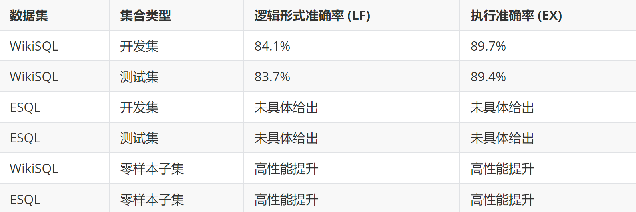
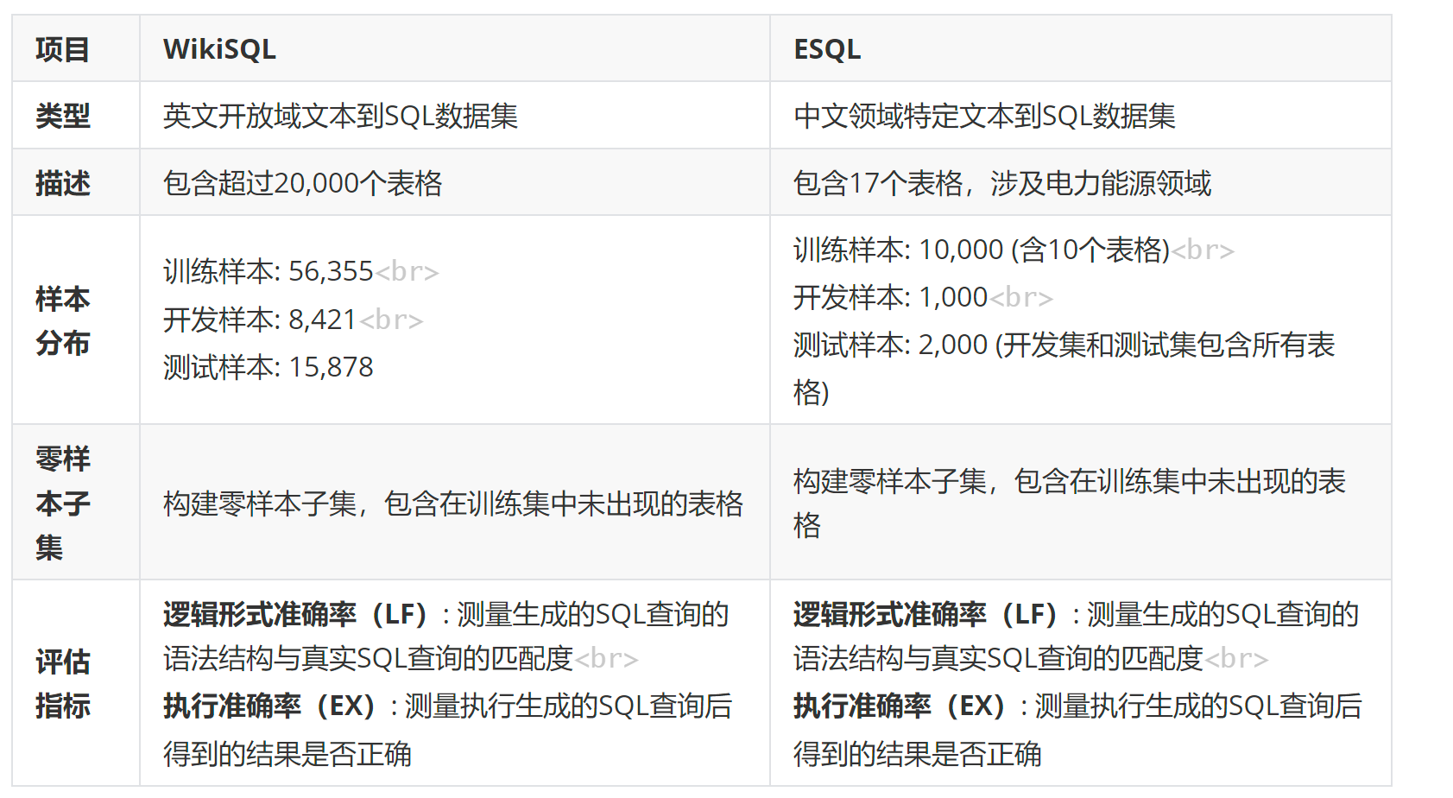
Leveraging Table Content for Zero-shot Text-to-SQL with Meta-Learning
利用表格内容进行零样本文本到SQL的元学习
尽管最近在单表文本到SQL转换任务上有所进展，但如何处理训练集中未见过的表格（零样本表格）仍是限制现有方法实际应用的主要瓶颈。因此，文章提出了一种新的方法MC-SQL，用于处理在训练集中未见过的数据库表（“零样本”表）的自然语言到SQL查询的转换问题。
在处理零样本问题时，MC-SQL的表现尤其出色，这证实了其设计目标的成功，即通过表格内容和元学习策略来提升对未知表格的处理能力。
在WikiSQL上的测试表明，即使与使用更大或特定于表格的预训练模型的方法相比，MC-SQL依然具有竞争力，这表明其方法在资源受限的情况下依然有效。
01
03
问题分析
实验与评估
02
实验设置
04
结论
方法
表格内容增强模型：通过利用表格中的丰富内容信息帮助建立问题和零样本表之间的映射关系。
元学习策略：使用简单但有效的元学习策略来训练模型，通过两步梯度更新来促使模型学习对零样本表的泛化能力。
实验结果显示，MC-SQL在WikiSQL和ESQL数据集上均取得了优越的性能，尤其是在零样本子集上表现出了更强的泛化能力。这证明了MC-SQL方法在真实世界场景中对未知表格的适应性和有效性，为未来文本到SQL任务中的研究提供了新的方向，特别是在处理复杂和动态变化的数据库环境中。

